Slide 1

3
圆柱与圆锥
圆柱的体积

Slide 2
什么是体积？
物体所占空间的大小是物体的体积。
怎样求长方体和
正方体的体积？
高
长方体的体积=长×宽×高
宽
长
正方体的体积=棱长×棱长×棱长
棱 长

Slide 3
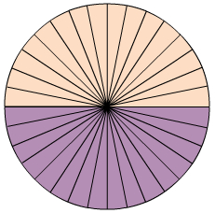
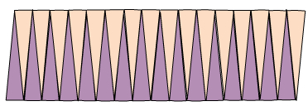
回想：圆的面积计算公式是怎样推导出来的？
r
πr
S=πr²

Slide 4
圆柱体积怎么计算？
小组讨论：
1.你准备把圆柱转化成什么立体图形？
2.你是怎样转化成这个立体图形的？

Slide 5
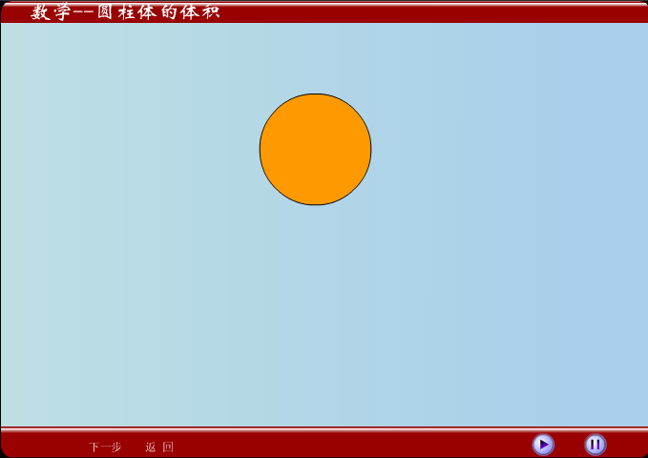

将圆柱看成很多圆叠起来的图形。

Slide 6
分成很多相等的扇形，拼成一个长方体。

Slide 7
分的份数越多，拼的图形越接近长方体。

Slide 8
对比长方体和原来的圆柱，你发现了什么？

Slide 9
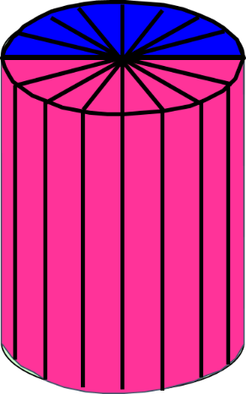
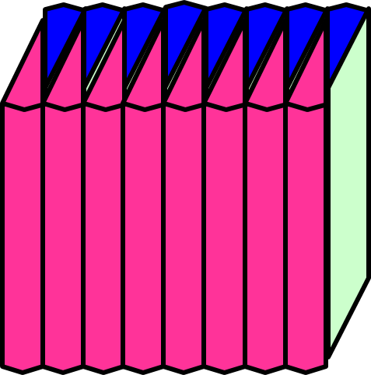
底面积
高
高
圆柱的体积 ＝ 长方体的体积
＝ 底面积 × 高
用字母公式怎么表示？
V =Sh

Slide 10
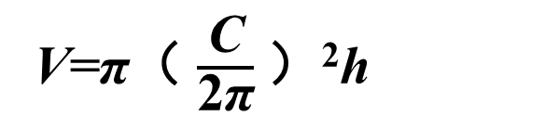
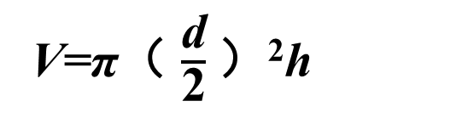
说一说：根据圆柱的体积公式，你知道哪些条件就可以求出圆柱的体积？
V =Sh
底面半径和高：
V=πr²h
V=π（ $\frac{\text{d}}{\text{2}}$）²h
底面直径和高：
底面周长和高：
V=π（ $\frac{\text{C}}{\text{2}\text{π}}$）²h

Slide 11
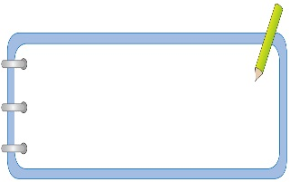
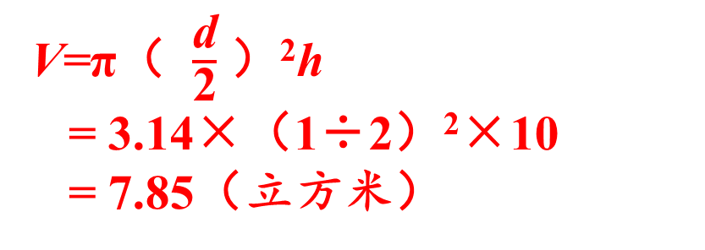
练一练
挖一口圆柱形水井，地面以下的井深10m，底面直径为1m。挖出的土有多少立方米？
已知底面直径和高求圆柱体积。
V=π（ $\frac{\text{d}}{\text{2}}$ ）²h
= 3.14×（1÷2）²×10
= 7.85（立方米）
答：挖出的土有7.85立方米。

Slide 12
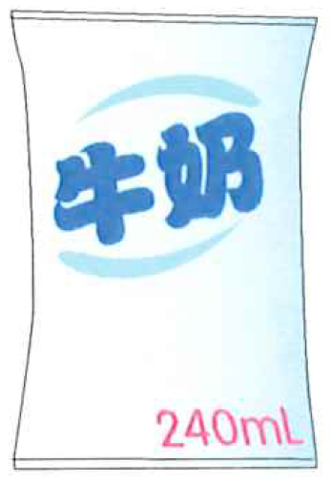
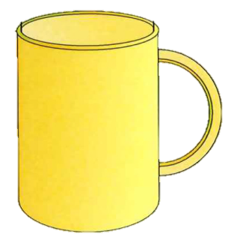
下图的杯子能不能装下2袋这样的牛奶？（数据是从杯子里面测量得到的。）
思考：
1.已知什么？
2.要求什么？
3.要注意什么？
8cm
10cm

Slide 13

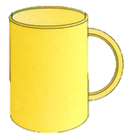
下图的杯子能不能装下2袋这样的牛奶？（数据是从杯子里面测量得到的。）
杯子的容积：
50.24 ×10
=502.4（ cm³ ）
=502.4（mL）
牛奶的体积：
240×2=480（mL）
502.4 ＞480
答:杯子能装下2袋这样的牛奶。
8cm
杯子的容积。
10cm
杯子的底面积：
3.14 ×（8÷2）²
=3.14 ×16
=50.24（cm²）

Slide 14

小明和妈妈出去游玩，带了一个圆柱形保温壶，从里面量底面直径是8cm,高是15cm。如果两人游玩期间要喝1L水，带这壶水够喝吗？
保温壶的底面积：
3.14×（8÷2）²
=3.14×16
=50.24（cm²）
保温壶的容积：
50.24×15=753.6（ cm³ ）
=0.7536（L）
1L＞0.7536 L
答:带这壶水不够喝。

Slide 15
一根圆柱形木料底面直径是0.4m，长5m。如果做一张课桌用去木料0.02m³，这根木料最多能做多少张课桌？
木料的体积：
3.14×（0.4÷2）² ×5
=3.14×0.2
=0.628（m³）
“退一”法。
0.628÷0.02=31.4（张）
答：这根木料最多能做31张课桌。

Slide 16
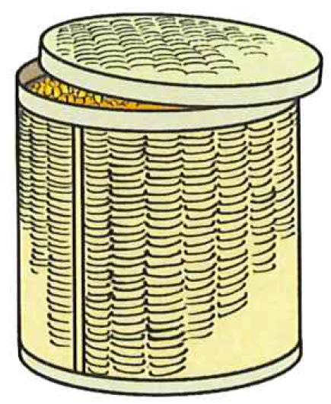
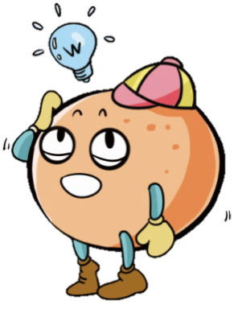
一个圆柱形粮囤，从里面量得底面半径是1m，高是2m。如果每立方米玉米约重750kg，这个粮囤能装多少吨玉米？
1 m
要知道这个粮囤能装多少吨玉米，就要知道这个粮囤容积。
要换算单位哦！
2m
6.28×750÷1000
＝4710÷1000
＝4.71（吨）
粮囤的容积
粮囤所装玉米
3.14×1²×2
＝3.14×1×2
＝6.28 (m³)
答：这个粮囤能装4.71吨玉米。

Slide 17
学校建了两个同样大小的圆柱形花坛。花坛的底面内直径为4m，高是0.8m。如果里面填土的高度是0.5m，两个花坛一共需要填土多少立方米？
花坛的底面积 3.14×(4÷2)＝3.14×2 ＝12.56 (m² )
高为0.8m是多余信息，花坛里所填土的体积只于土的高度有关。
²
²
两个花坛的体积
12.56×0.5×2＝6.28×2=12.56（m³）
答：两个花坛一共需要填土12.56立方米。

Slide 18
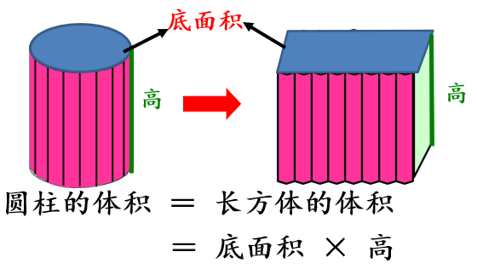
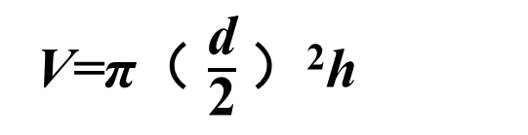
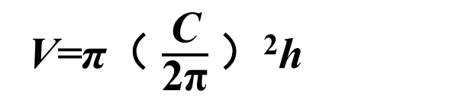
这节课你们都学会了哪些知识？
圆柱的体积
V =sh
V=πr²h
V=π（ $\frac{\text{d}}{\text{2}}$）²h
V=π（ $\frac{\text{C}}{\text{2}\text{π}}$）²h

